Slide 1
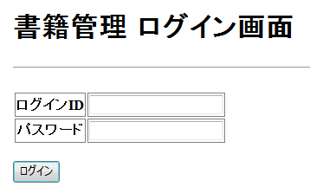
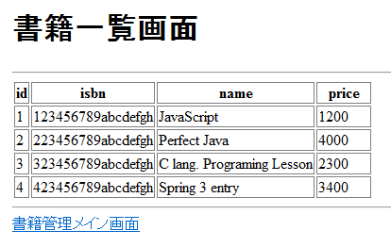
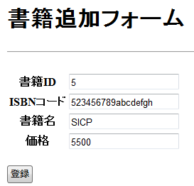
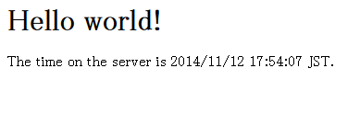
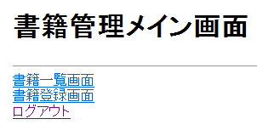
Step00-01
オプショナル
軽く説明します

Slide 2
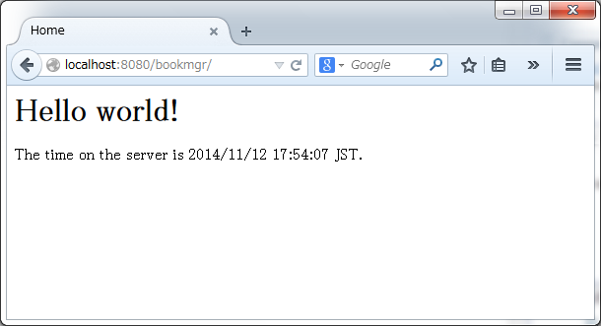
Step01-01

Slide 3
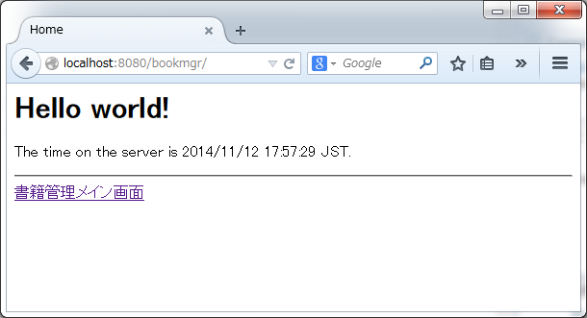
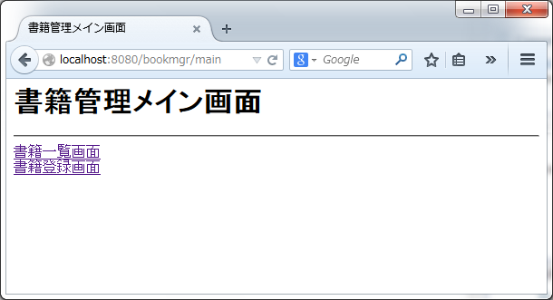
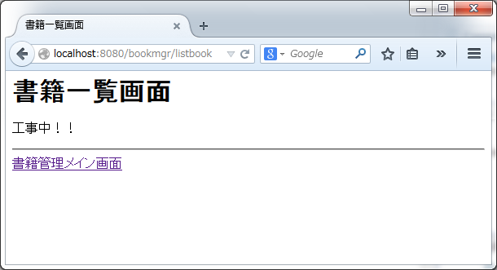
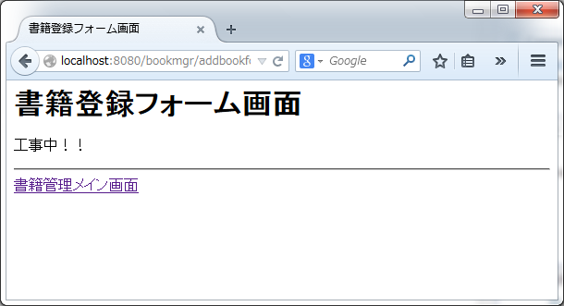
Step02-01
Hello World 画面
メイン画面
書籍一覧画面
書籍登録フォーム画面

Slide 4
Step02-02
サーブレット（Tomcat）
Spring Framework CORE
ブラウザ
Spring MVC
[GET] http://XX/bookmgr/main
Spring DispatcherServlet
/main
MainController
# main()
main.jsp
main
[GET] http://XX/bookmgr/listbook
/listbook
BookController
# listBook()
listbook.jsp
ｌｉｓｔbook
[GET] http://XX/bookmgr/addbookform
/addbookform
BookController
# addBookForm()
addbookform.jsp
addbookform
プレゼンテーション層

Slide 5
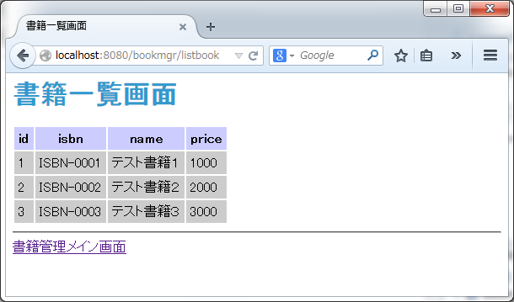
Step03-01

Slide 6
Step03-02
サーブレット（Tomcat）
Spring Framework CORE
《Interface》
ListBookService
《Interface》
ListBookDao
ブラウザ
Spring MVC
DIコンテナを検索
DIコンテナを検索
GET
http://XX/bookmgr/listbook
Spring DispatcherServlet
/listbook
@Controller
BookController
@Service
ListBookServiceImpl
@Autowiired
@Autowiired
@Repository
ListBookDaoImpl
listbook.jsp
listbook
Injection
Injection
Book
Book
Model に登録
Book
Book
Book
Book
Book
Book
プレゼンテーション層
ビジネスロジック層
データアクセス層

Slide 7
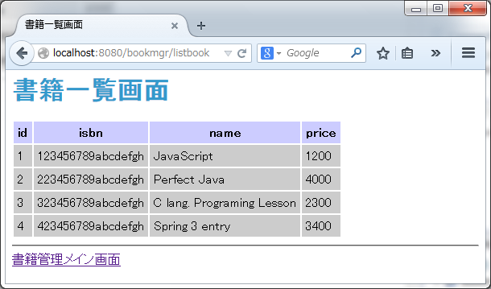
Step04-01
DB検索

Slide 8
Step04-02
JdbcTemplateクラスを使ってDB接続と検索を実行させる
@Repository
ListBookDaoSpringJdbc
@Autowiired
Injection
jdbcTemplate
検索SQL
RowMapper
引数
query()
Book
戻り値
Book
Book
Book
データアクセス層
RowMapper
接続情報
jdbc.properties
接続
検索結果をRowMapperクラスでドメインクラスにマッピングする
検索SQL
PostgreSQL
BOOK TABLE

Slide 9
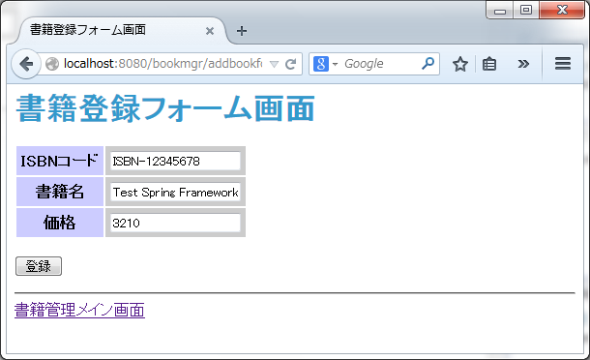
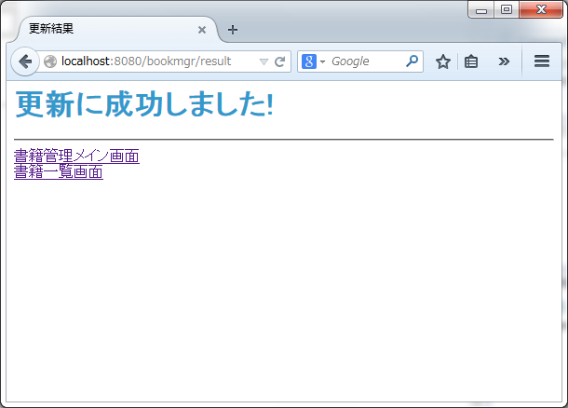
Step05-01
Ｓｐｒｉｎｇ ＪＤＢＣによる書籍テーブル更新
DB登録更新

Slide 10
Step05-02
サーブレット（Tomcat）
Spring Framework CORE
Spring MVC
GET
http://XX/bookmgr/addbookform
@Controller
BookController
《Interface》
AddBookService
《Interface》
AddBookDao
ブラウザ
/addbookform
Spring DispatcherServlet
addbookform
@Autowiired
addbookform.jsp
Injection
Book
Model に登録
Book
@Service
AddBookServiceImpl
@Repository
AddBookDaoSpringJDBC
Injection
@Autowiired
POST
http://XX/bookmgr/addbook
/addbook
Id=xxx、 isbn=XXX ・・
Domain に
ﾏｯﾋﾟﾝｸﾞ
Book
Book
Book
jdbc.properties
jdbcTemplate
redirect:result
result.jsp
result
PostgreSQL

Slide 11
Step05-03
NamedJdbcTemplateクラスを使ってDB接続と更新を実行させる
@Repository
AddBookDaoSpringJdbc
@Autowiired
Injection
NamedjdbcTemplate
Book
update()
登録SQL
MapSqlParameterSource
引数
MapSqlParameterSource
データアクセス層
登録SQL
接続情報
jdbc.properties
接続
MapParameterSourceクラスで登録・更新SQLのプレースホルダを設定
PostgreSQL
BOOK TABLE

Slide 12
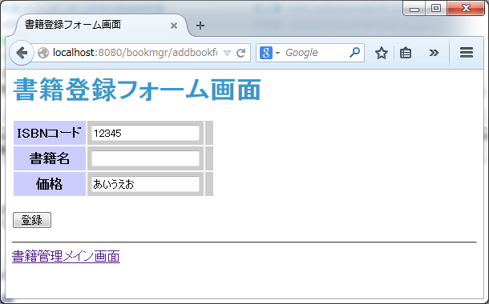
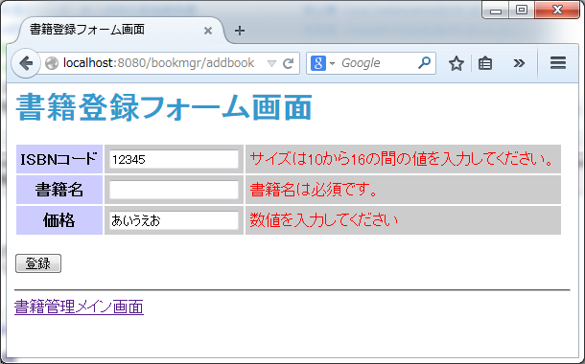
Step06-01
入力誤り
バリデーションチェック

Slide 13
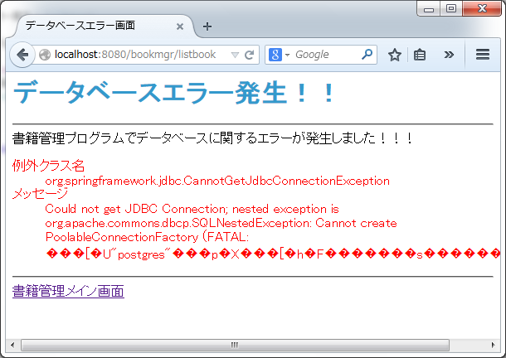
Step07-01

Slide 14
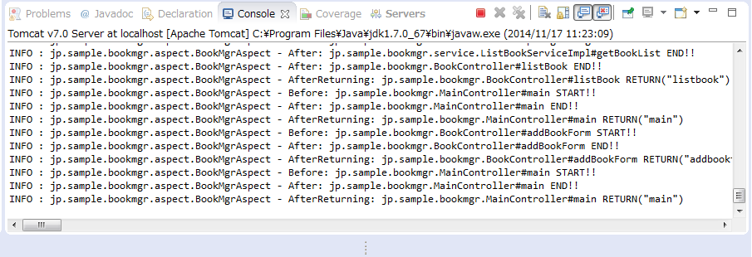
Step08-01
ＡＯＰによる走行ログ出力

Slide 15
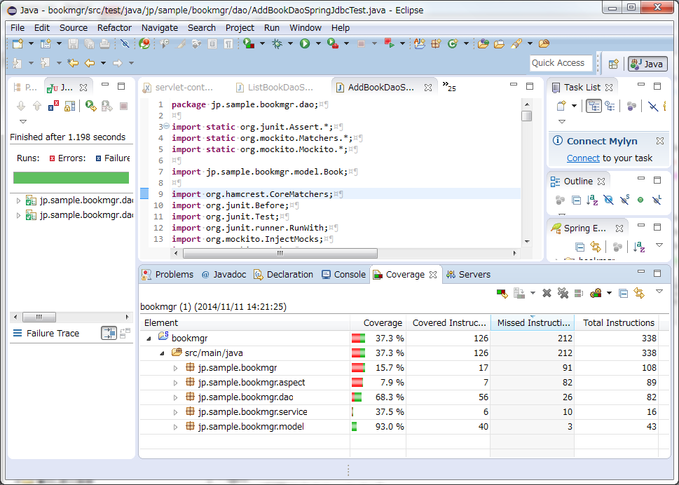
Step10-01

Slide 16
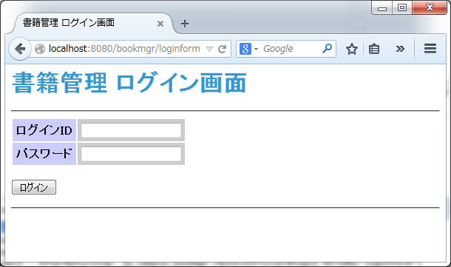
Step11-01

